Slide 1
Reflexy, pyramidové jevy
Neurofyziologie a neuropatologie
Mgr. Pavlína Bazalová

Slide 2
Reflex
Jedná se o základní funkční prvek nervové sousty.
Jedná se o neměnnou automatickou odpověď organismu na dráždění receptorů, která je zprostředkovaná reflexním obloukem.

Slide 3
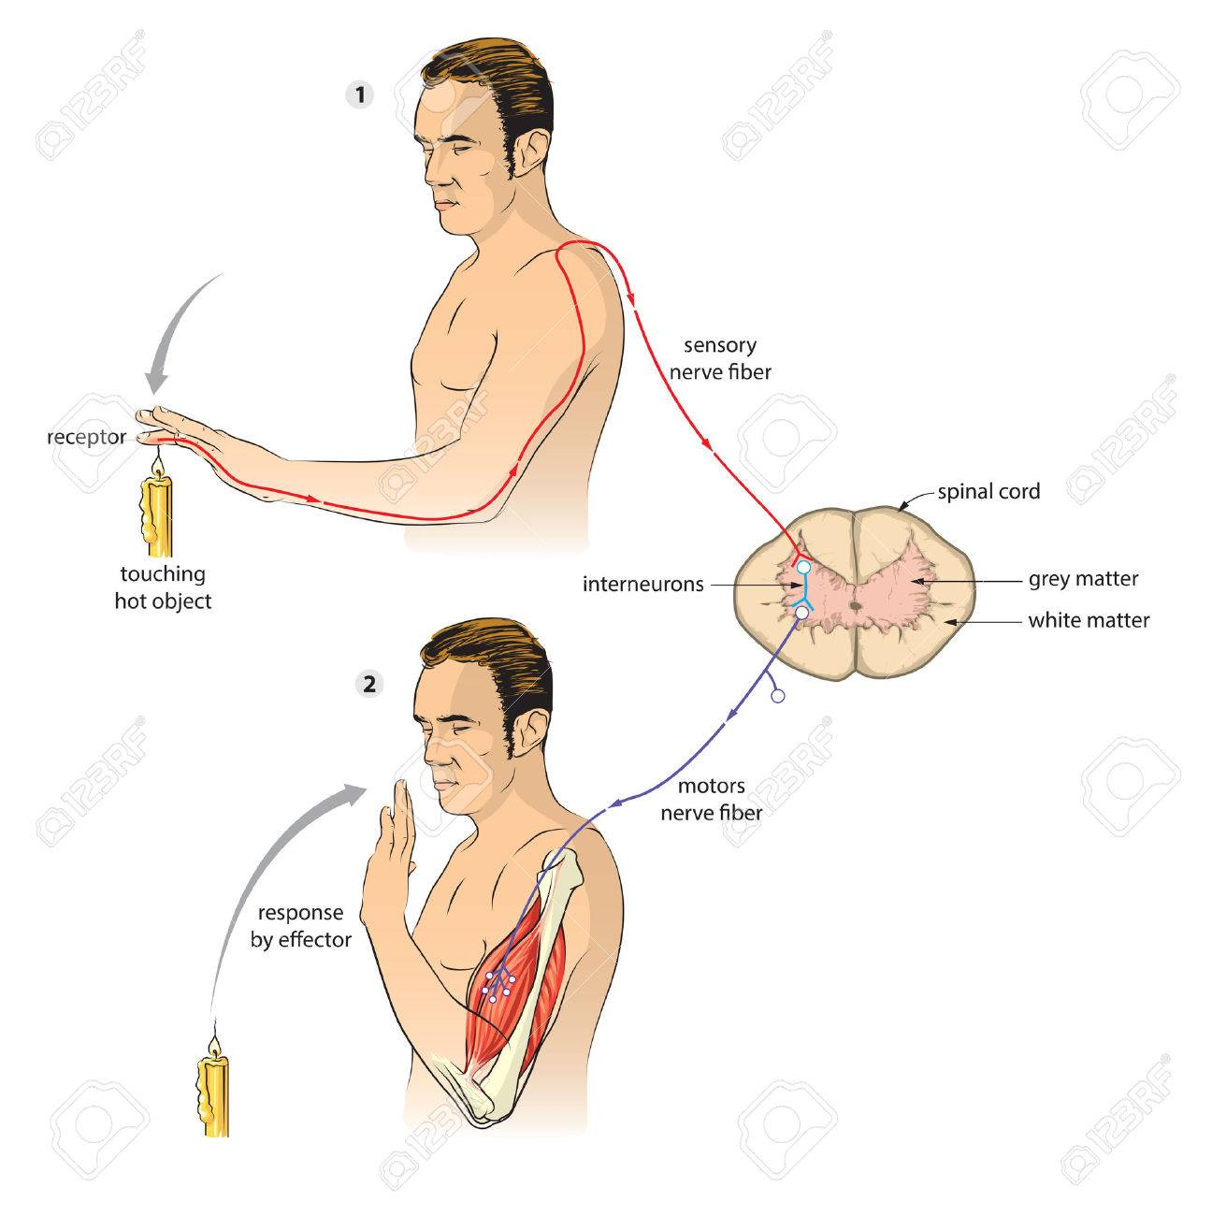
Reflexní oblouk
RECEPTOR
aferentní (dostředivá) dráha
CNS (MÍCHA, MOZEK)
eferentní (odstředivá) dráha
EFEKTOR
akce, výsledek procesu
stimul
Zdroj obrázku: https://previews.123rf.com/images/lukaves/lukaves1602/lukaves160200005/52435799-reflex-arc.jpg

Slide 4
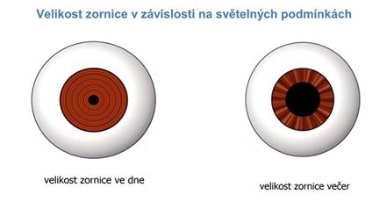
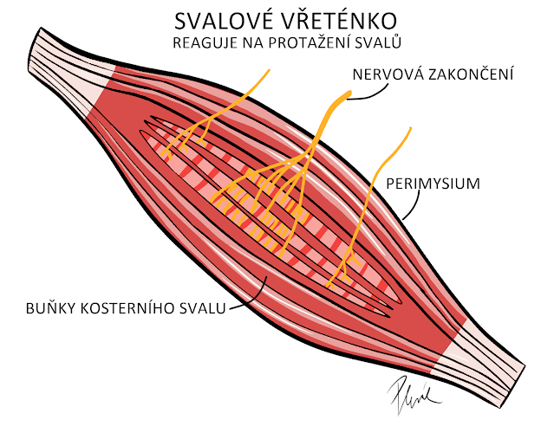
Dělení reflexů
Podmíněné (získané) a nepodmíněné (vrozené)
Počet synapsí: Monosynaptické x polysynaptické
Typ receptoru:
Interoreceptory: Proprioceptivní, viscerální (viscerosamotické)
Exteroreceptory: Exteroceptivní (kožní), smyslové
Primitivní reflexy – pozn. Patří k tématu vyšetření novorozence a kojence, vývojové neurofyziologie Někdy bývají označovány taky jako reflexy vyhasínající nebo primární.
Zdroj obrázku: https://previews.123rf.com/images/lukaves/lukaves1602/lukaves160200005/52435799-reflex-arc.jpg
https://www.axon-med.cz/2020/10/propriocepce-viscerosenzorika.html
https://previews.123rf.com/images/lukaves/lukaves1602/lukaves160200005/52435799-reflex-arc.jpg
https://optikapleyerova.cz/bez-presneho-mereni-mirite-slepo/

Slide 5
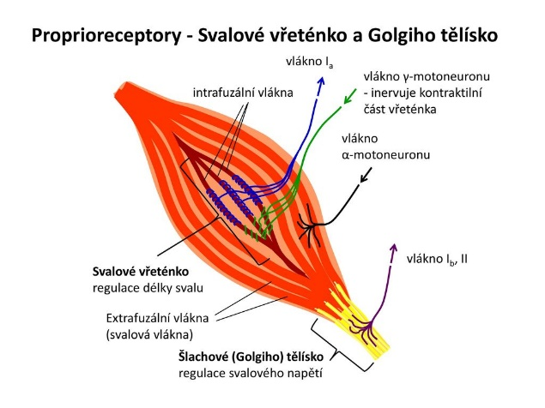
Proprioceptivní reflexy
Reflexní oblouk:
Receptor = svalová vřeténka a šlachová tělíska
Dráha dostředivá: aferentní (senzitivní) nervové vlákno
Centrum: buňka ve spinálním gangliu
Dráha odstředivá: alfa-motoneuron
Efektor: kosterní sval
svalové vřeténko (zdroj: https://slideplayer.cz/slide/12720931/)

Slide 6
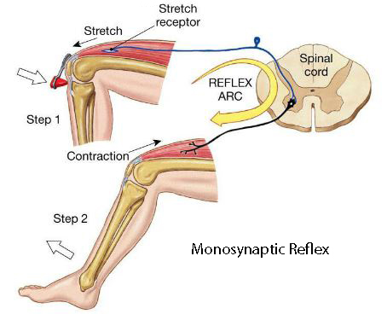
1. Proprioceptivní reflexy
Svalové vřeténko:
aktivuje se při protažením svalu
Tzv. Napínací reflex (monosynaptický)
-> aktivace alfaMN příslušného svalu (svalová kontrakce) a inhibice alfaMN antagonisty
Napínací reflex – svalové vřeténko (myotatický reflex)
http://humanphysiology.academy/Neurosciences%202015/Chapter%202/P.2.2%20Spinal%20Reflexes.html

Slide 7
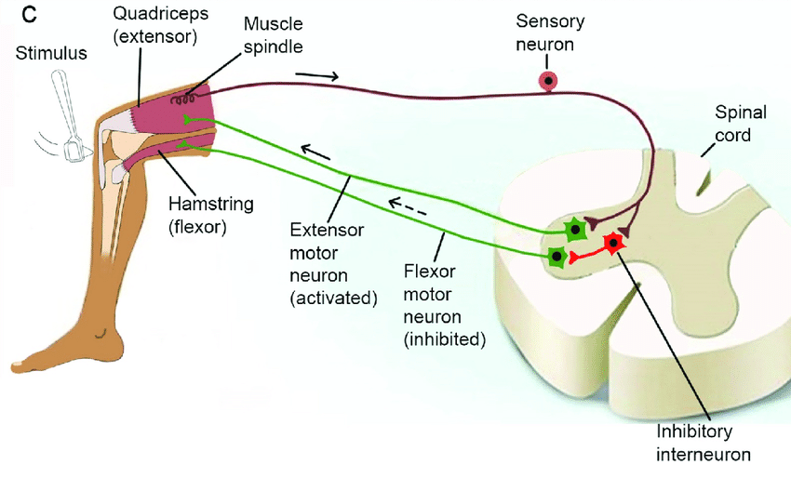
Napínací reflex – svalové vřeténko
https://www.researchgate.net/publication/357236438_Identifying_knowledge_important_to_teach_about_the_nervous_system_in_the_context_of_secondary_biology_and_science_education-A_Delphi_study/figures?lo=1
Reciproční inhibice

Slide 8
2. Exteroceptivní reflexy
Receptory: nacházející se v kůži (reagují na např. na dotyk, tlak, teplotu, ev. bolest)
Typicky polysynaptické reflexy
Extenzorový reflex – vzniká podrážděním dotekových receptorů -> kontrakce extenzorů (podstata postojových, posturálních reakcí)
Flexorový reflex – bolestivý podnět -> flexorová reakce (tj. snaha oddálit část těla od zdroje bolesti)
Zkřížený extenzorový reflex – kombinace výše uvedených

Slide 9
Flexorový reflex
http://humanphysiology.academy/Neurosciences%202015/Chapter%202/P.2.2%20Spinal%20Reflexes.html

Slide 10
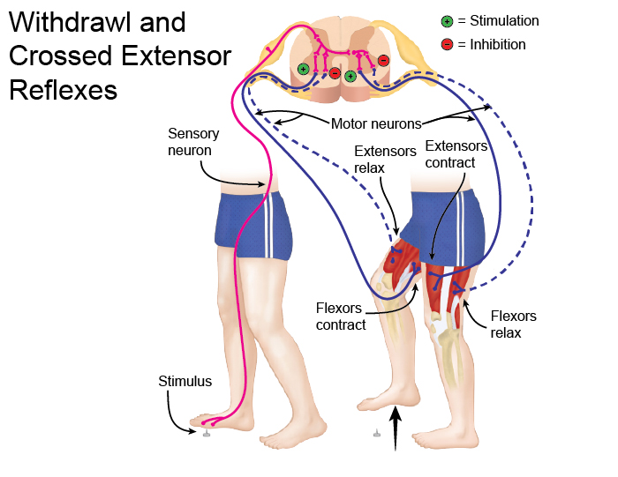
Zkřížený extenzorový reflex
https://content.byui.edu/file/a236934c-3c60-4fe9-90aa-d343b3e3a640/1/module9/readings/somatic_reflexes.html

Slide 11
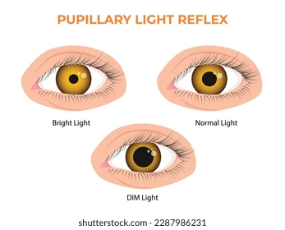
3. Smyslové reflexy
Receptorem je smyslový orgán: oko, ucho (vč. Vestibulárního aparátu), chuťové buňky, čichové buňky
Příklady:
vestibulookulární reflexy (statokinetické)
Zornicový reflex – přímá a nepřímá reakce

Slide 12
Vyšetření reflexů
Hodnotím:
Výbavnost reflexu
každý reflex může chybět v určitém procentu případů i u zdravého jedince.
Nevýbavnost reflexu – areflexie
Kvantitativní odpověď
hyporeflexie
normoreflexie
hyperreflexie nebo zvětšená reflexní zóna
Kvalitativní odpověď
odpověď jiná než normálně
např. kyvadlové reflexy u mozečkových poruch nebo iradiace reflexu
Vždy vyšetřím obě strany!
(jednostranná porucha může být závažnější než oboustranná)

Slide 13
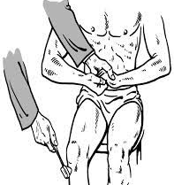
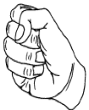
Vyšetření reflexů
Pokud se mi vyšetření nedaří:
Jendrassikův manévr -pacient spojí ruce před tělem (zahákne prsty) a snaží se je silou oddálit (zesilovací manévr – pro DKK)
Babinského manévr – pro opačnou než vyšetřovanou HK (jen pro HKK)
Odvedení pozornosti – odpočítávání od 100
Klient by měl být v klidu, vyšetřovaný segment relaxovaný
Zdroj obrázků: https://is.muni.cz/el/med/podzim2020/VLNE9X1c/um/fn_brno/Propedeutika_motoricky_system_pdf.pdf

Slide 14
Vyšetření napínacích reflexů
Myotatické/šlachookosticové (napínací) reflexy:
Vyšetřujeme: pomocí neurologického kladívka
Provedení: rychlý a pružný úder na šlachu svalu nebo periost v blízkosti sval. úponu na úplně povolenou končetinu,
Hodnotíme: záškub/kontrakci - zda se objeví a v jaké kvalitě
Exteroceptivní reflexy (kožní, sliznicové)
Vyšetřujeme: pomocí neurologického kladívka nebo spec. špachtlí
Provedení: podráždění dané oblasti kůže/sliznice
Hodnotíme: záškub, kontrakci
Smyslové reflexy
Vyšetření a provedení: specifické manévry k podráždění receptorů např. vyšetření osvitem
Hodnotíme: specificky popsanou reakci

Slide 15
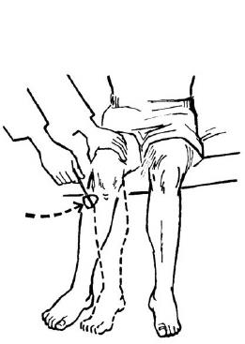
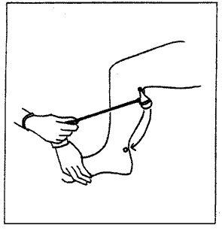
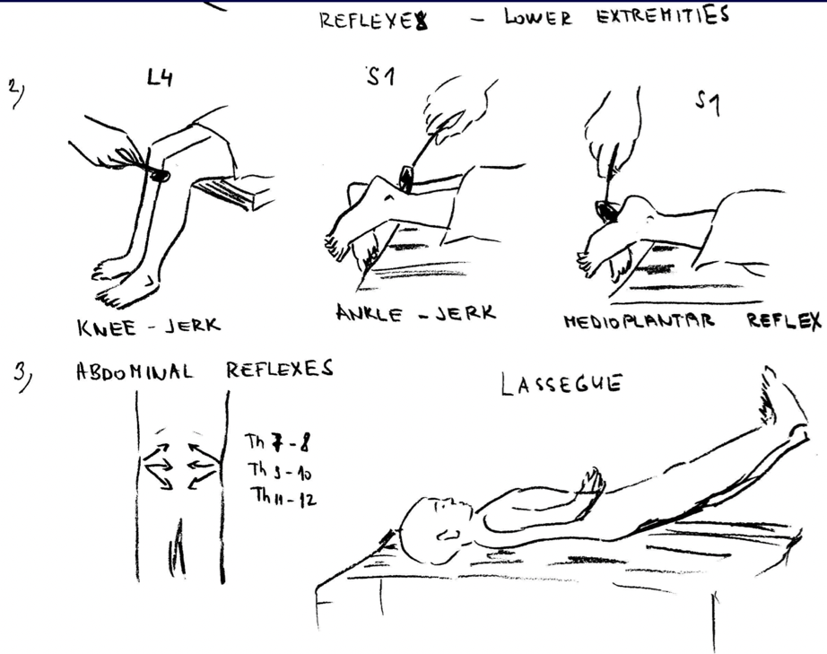
Napínací reflexy DKK
Pozn. opakování – na hlavě ještě do napínacích reflexů patří r. maseterový
Patelární r. (L2-L4 (L5))
Poklep na šlachu m. QF – na lig. Patelae
Odpověď: extenze v kolenním kloubu
R. Achillovy šlachy (L5-S2)
Pokled na Achillovu šlachu
Odpověď: plantární flexe v hlezenním kloubu
https://is.muni.cz/el/med/podzim2020/VLNE9X1c/um/fn_brno/Propedeutika_motoricky_system_pdf.pdf
Zdroj obrázků: https://www.upjs.sk/public/media/11491/motorika%20Sj%20pred.pdf

Slide 16
Patelární reflex

Slide 17
Reflex Achillovy šlachy

Slide 18
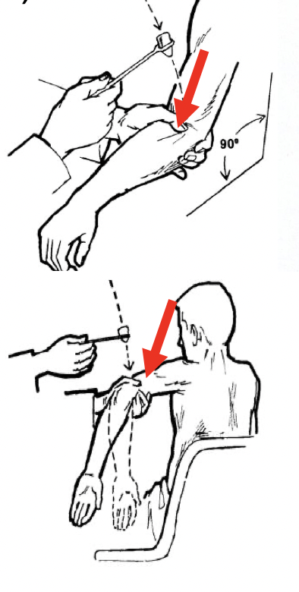
Napínací reflexy - HK
Bicipitální r. (C5) (C4-6)
Poklep na šlachu m. biceps brachii
Odpověď: flexe v loketním kloubu
Tricipitální r. (C7) (C6-8)
Poklep na šlachu m. triceps brachii
Odpověď: extenze v loketním kloubu
https://is.muni.cz/el/med/podzim2020/VLNE9X1c/um/fn_brno/Propedeutika_motoricky_system_pdf.pdf

Slide 19
Bicipitální reflex

Slide 20
Tricipitální reflex

Slide 21
Poruchy kvantity / výbavnosti
Nevýbavnost/hyporeflexie | Hyperreflexie
Vyšetřovaný příliš napíná nebo relaxuje segment | Vyšetřovaný – neurotický, v psychickém stresu, bojí se, bolestivé stavy
Nesprávná poloha, slabý úder nebo špatný lokalizace úderu | Zvýšené napětí svalu z důvodu nesprávné polohy
Vrozeně – snížení nebo nevýbavnost | -
Patologie – porucha na úrovni reflexního oblouku (PERIFERNÍ parézy – polyneuropatie, radikulopatie, plexopatie, mononeuropatie) | Patologie – porucha na úrovni centrální části motorických drah (CENTRÁLNÍ paréza – CMP, mozkové nádory, RS)
Stranová asymetrie
Dříve normální nález – najednou změna
Další neurol. klin. nález (změna sval. napětí, porucha motorika, klony apod.)

Slide 22
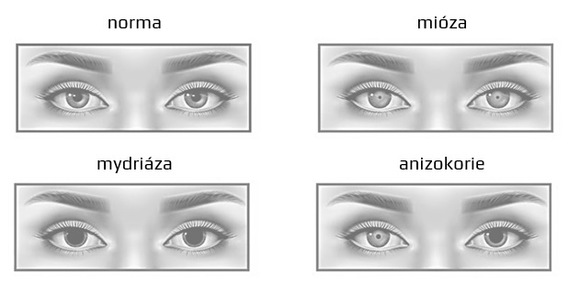
Smyslové reflexy
Reakce zornice
Reakce na světlo: mióza
Reakce na konvergenci: mióza
Reakce na bolest: mydriáza
https://www.manual-cmp.cz/pupilomotorika/

Slide 23
Exteroceptivní reflexy
Slizniční rr.
- Korneální r., patrový r.
Kožní břišní reflexy
Vyšetření: tahem hrany kladívka (předmětu) na kůži břicha od zevní části směrem k mediálním
Odpověď: ipsilaterálně stah břišní stěna (nn. Intercostales)
Epigastrický r. (Th7-8)
Mezogastrický r. (Th9-10)
Hypogastrický r. (Th11-12)
https://www.upjs.sk/public/media/11491/motorika%20Sj%20pred.pdf

Slide 24
Břišní reflexy

Slide 25
Pyramidové jevy

Slide 26
Pyramidové jevy
Klasické dělení:
Spastické = iritační jevy (porucha CENTRÁLNÍHO MN)
HK
DK: flekční a extenční
Paretické = zánikové jevy (může se jedna o poruchu centrálního i periferního motoneuronu)
HK
DK

Slide 27
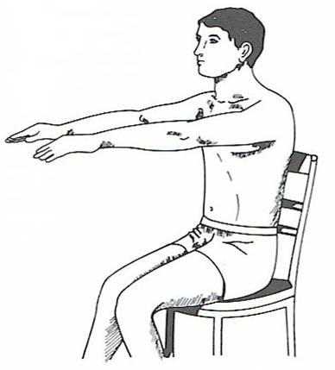
Zánikové (paretické) jevy HKK
Mingazziniho zkouška:
- základní orientační zkouška pro posouzení stavu kořenového svalstva HK
Postup: vyšetřovaný předpaží extendované HKK před sebe se zavřenýma očima, lze vyšetřovat v sedě/stoje/v leže
Pozitivita:
oscilace končetiny kolem výchozí pozice (u nejmírnějších poruch)
pokles HK - měříme o kolik cm byl pokles oproti výchozí pozici za dobu 10/20s
Pacient základní pozici ani sám neudrží a končetina rychle padá, s končetinou nepohne = plegie
https://is.muni.cz/el/med/podzim2020/VLNE9X1c/um/fn_brno/Propedeutika_motoricky_system_pdf.pdf
Fenomén retardace

Slide 28
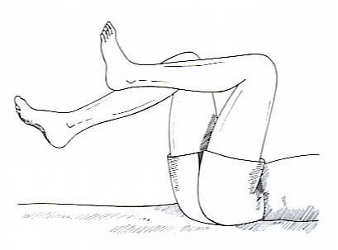
Zánikové (paretické jevy) DK
Mingazziniho zkouška DKK
- základní orientační zkouška k posouzení stavu kořenového svalstva a schopnosti kontrakce m. QF a hamstringů
Postup: pacient leží na zádech, zavřené oči, DKK v trojflexi (90°KYK-KOK-hlezna)
Pozitivita:
Stejné jako u HK
https://is.muni.cz/el/med/podzim2020/VLNE9X1c/um/fn_brno/Propedeutika_motoricky_system_pdf.pdf

Slide 29
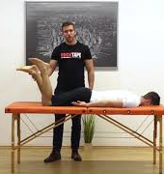
Zánikové (paretické) jevy DK
Barrého zkouška
Provedení: pacient leží na břiše, zavřené oči, flexe DKK v kolenních kloubech 90°
Barré I – sledujeme, zda jsou bérce stejně ve vertikále
Barré II - vyšetřovaná osoba se snaží přitáhnout bérce co nejvíce k hýždím
Barré III - vyšetřující se snaží odtáhnout bérce (tah do extenze kolen), vyšetřovaný se snaží DKK udržet u hýždí
Pozitivita:
Barré I – velmi lehká paréza = oscilace DK, u těžší obrny DK klesá dolů k podložce
Barré II – pohyb vázne, zůstává větší mezera mezi bércem a hýžděmi na straně parézy, pohyb na paretické straně je zpomalen (tzv. Fenomén retardace)
Barré III – odpor na paretické straně je menší, lze snadněji oddtáhnout

Slide 30
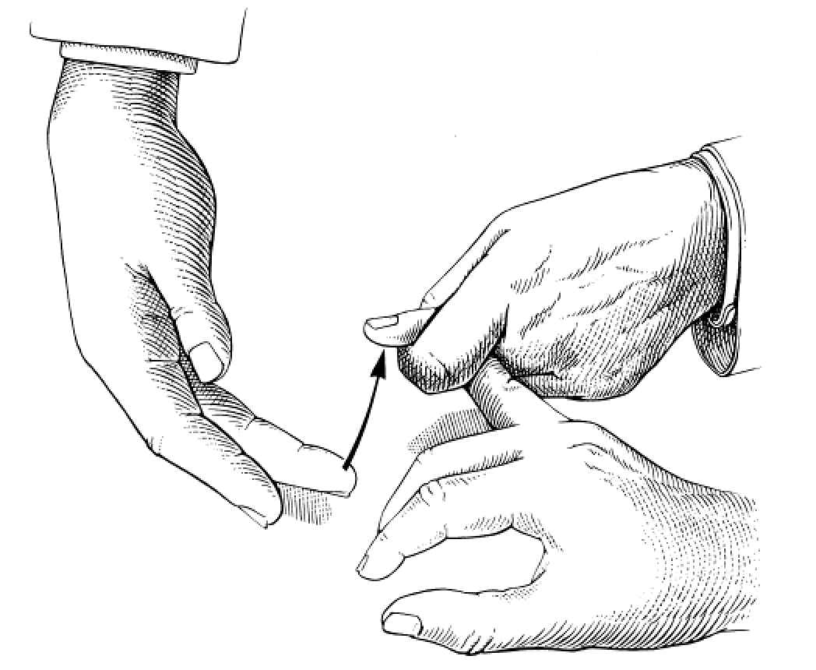
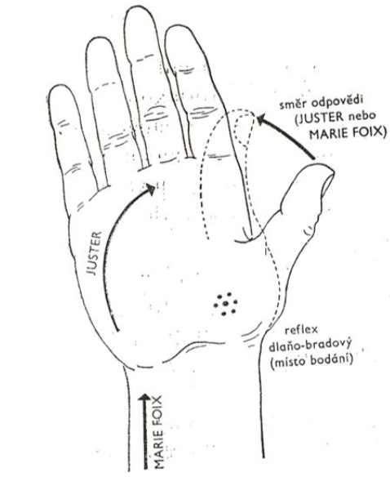
Spastické (iritační) jevy HK
Jüsterův příznak - škrábnutí ostrým předmětem od hypothenaru k ukazováku
Pozitivita = pomalá táhlá addukce palce do dlaně
Trömnerův příznak - klepnutí prstem do bříška distálního článku pacientova prostředníku na ruce
Pozitivita = chňapavá flexe prstců
Hoffmanův příznak - klepnutí do nehtu nebo rychlá flexe distálního článku prostředníku
Pozitivita = chňapavá flexe prstů

Slide 32
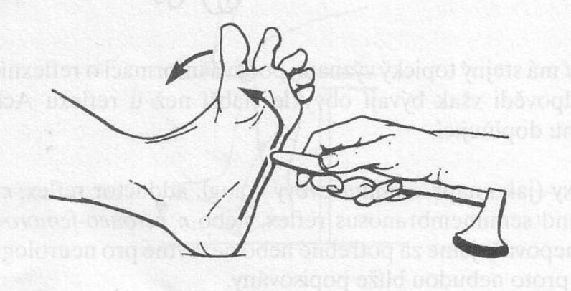
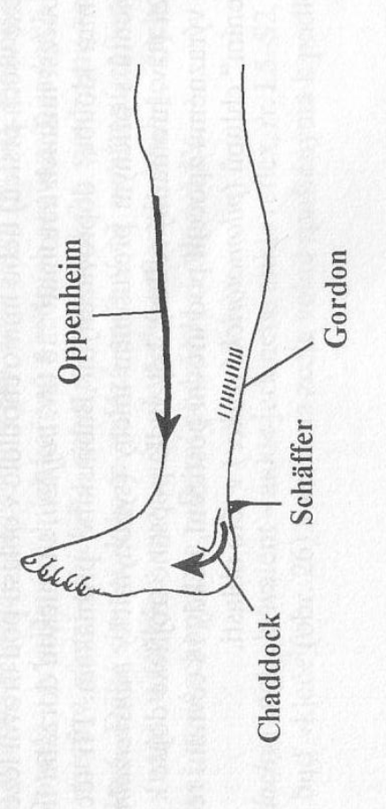
Spastické (iritační) jevy DKK – extenční
Babinski příznak
- škrábnutí ostřejším předmětem na plosce od paty po malíkové straně až k palci,
- fyziologická odpoveď je flexe prstců nebo žádná odpoveď (kožní reflex
Další:
Oppenheimova zk – tlak na tibii, sjíždíme proximo-distálně
Chaddockova zk - obkroužení zevního kotníku ostrým hrotem - směrem zezadu dopředu
pozitivita: extenze palce a abdukce ostatních prstců = příznak vějíře
OPAVSKÝ, Jaroslav, 2003. Neurologické vyšetření v rehabilitaci pro fyzioterapeuty. Olomouc: Univerzita Palackého. ISBN 80-244-0625-X.

Slide 33
Babinski příznak

Slide 34
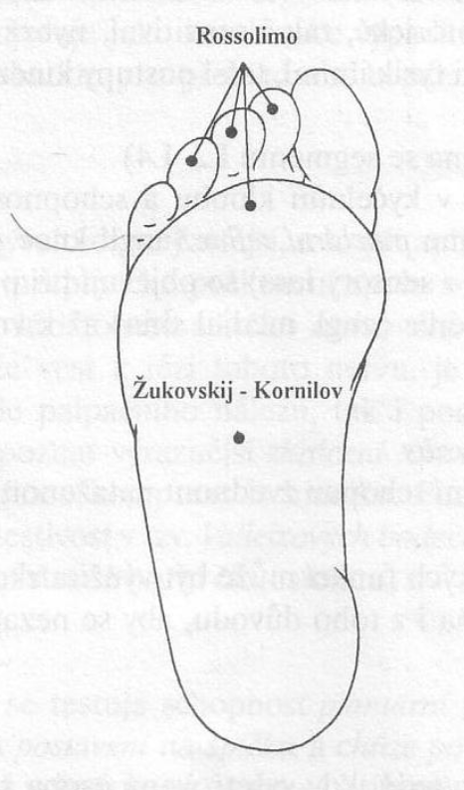
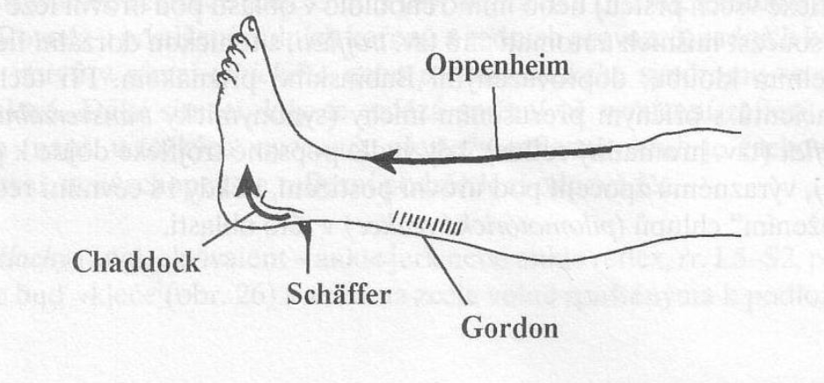
Spastické (iritační) jevy DKK - flekční
Rossolimo – poklep na distální články prstců nebo MTP kloub
Žukovskij-Kornilov – poklep na střed planty
Pozitivita: u obou zkoušek stejná = rychlý flekční pohyb prstců
OPAVSKÝ, Jaroslav, 2003. Neurologické vyšetření v rehabilitaci pro fyzioterapeuty. Olomouc: Univerzita Palackého. ISBN 80-244-0625-X.

Slide 35
Zdroje:
OPAVSKÝ, Jaroslav, 2003. Neurologické vyšetření v rehabilitaci pro fyzioterapeuty. Olomouc: Univerzita Palackého. ISBN 80-244-0625-X.
LEWIT, Karel, 2020. Neurologické repetitorium nejen pro kurzy myoskeletální medicíny. Dobřichovice: Nadační fond Karla Lewita. ISBN 978-80-270-8061-8.
https://neurologie.lf1.cuni.cz/1LFNK-294-version1-periferni_nervovy_system_11_2019.pdf
https://slidetodoc.com/reflexes-definition-a-reflex-may-be-defined-as/
http://anatomie.lf3.cuni.cz/studijnimaterialy.htm

Slide 36
Zdroje
https://www.neurologiepropraxi.cz/pdfs/neu/2015/01/05.pdf
https://www.upjs.sk/public/media/11491/motorika%20Sj%20pred.pdf
https://www.anamneza.cz/priznak/Zaskuby-ve-svalech-Myoklonie-myoklonus-fibrilace-fascikulace-909
https://www.cls.cz/media/document/3c50e0ceff14baaac24e15fad9f5ef0b.pdf
https://www.internimedicina.cz/pdfs/int/2005/02/04.pdf
https://www.amboss.com/us/knowledge/Neurological_examination#Z48adc961f502ef8d29f7e5bcf9c60b59
https://is.muni.cz/do/rect/el/estud/lf/js21/fyziologie/web/pages/29_reflexy.html

